Slide 1
Heft Heften Hefter LeitHeftfaden zur Heftführung: Vertiefung_4 Vollständigkeit heftig Heftklammer Heftpflaster
So führst du erfolgreich dein Heft, deinen Schnellhefter oder deinen Ordner!

Slide 2
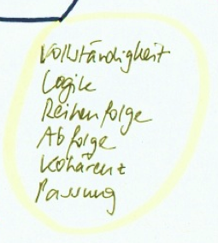
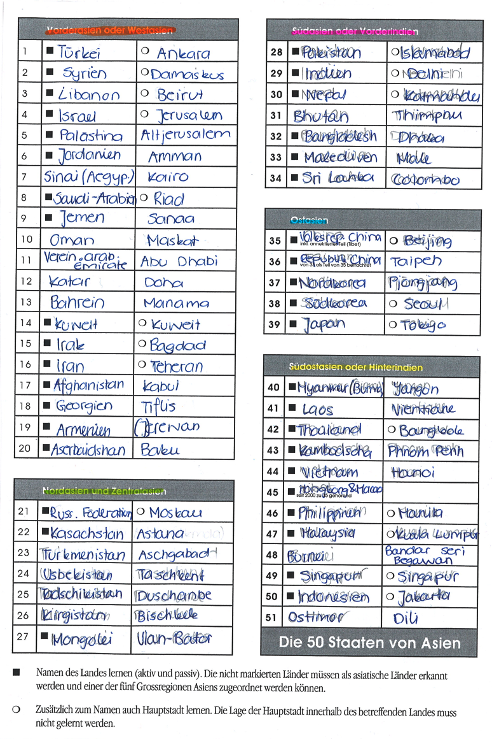
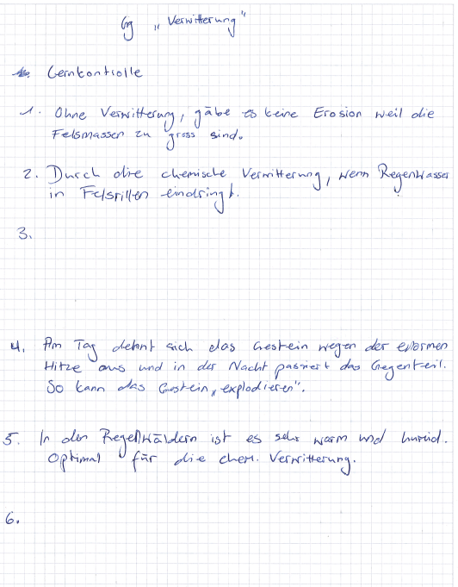
Vierte Ecke: Vollständigkeit

Slide 3
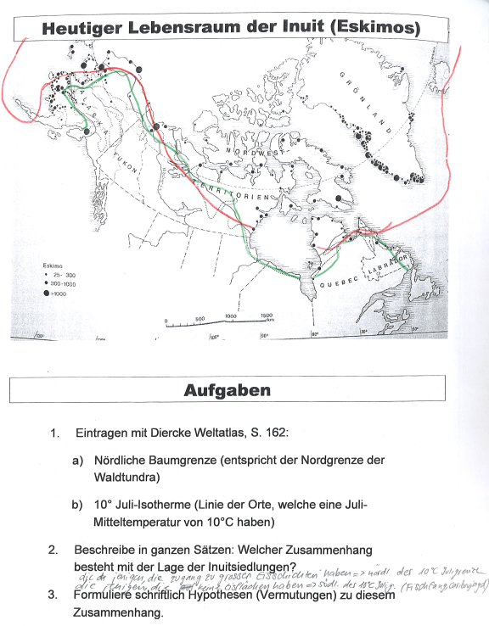
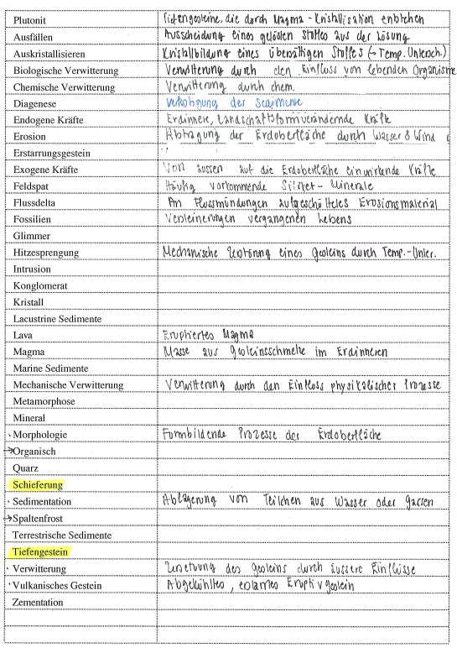
Vierte Ecke: Vollständigkeit

Slide 4
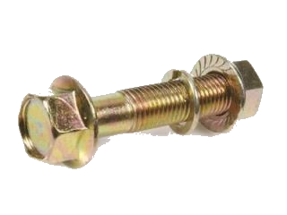
Vierte Ecke: Vollständigkeit
Schön, hast du die Analyse bereits gemacht. «Vollständigkeit» heisst allerdings mehr als «keine Lücken» auf dem Arbeitsblatt zu haben. Vollständig ist dein Ordner dann, wenn …
du alle (Haus-)aufgaben ausführlich bearbeitet hast – oder zumindestens dokumentierst, dass du es versucht hast… (die erste Lösung ist nicht immer die beste!)
die Themen in der richtigen Reihenfolge (logische Abfolge!) eingetragen sind (Aufgabenstellungen kommen z.B. VOR den Antworten, Lernziele VOR der Bearbeitung, logo!)
deine Einträge (Text, Bilder, Tabellen, Diagramme, …) kohärent sind (d.h. zusammenpassen (Passung!), zusammengehören, Bezug nehmen aufeinander.)
man beim Studieren des Hefts den berühmten roten Faden findet…

Slide 5
Vierte Ecke: Vollständigkeit

Slide 6
Vollständigkeit:Tipps
Die «Vollständigkeit» mit allem was dazu gehört, kannst du relativ einfach erreichen, wenn du die folgenden Tipps zu Herzen nimmst.
Tipp 1: Lege Blätter so im Ordner ab, wie sie dir verteilt werden. Analoges gilt fürs Einkleben von Blättern im Heft.
Tipp 2: Gestalte deine Lernunterlage «luftig»: So hast du jederzeit Platz für Ergänzungen und Korrekturen.
Tipp 3: Jeder Lektion folgt eine kurze Nachbereitung (Ablegen, Ordnen, Gestalten, Nachtragen) und eine (möglicherweise längere) Vorbereitung geht ihr voran. Die Lektion ist also immer die Einlage im Sandwich, das Brot lieferst du mit deinem nachgeführten Heft.

Slide 7
Vollständigkeit:Tipps
zum Beispiel:
zwei Lektionen Geographie pro Woche –
oder eine Doppelstunde Geschichte –
jedenfalls Fächer, die gut munden und Fleisch dran haben ;-)
auch für Vegetarier/innen
http://harmssen.files.wordpress.com/2010/08/big-mac.jpg

